Slide 1
Дети! последнее время
1 Иоан. 2:18

Slide 2
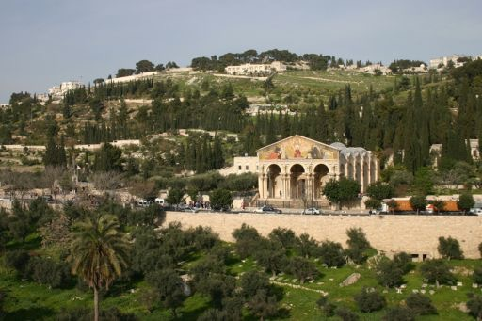
«Когда же сидел Он на горе Елеонской, то приступили к Нему ученики наедине и спросили: скажи нам, когда это будет? и какой признак Твоего пришествия и кончины века».
–Мт. 24:3

Slide 3
РЕЛИГИОЗНОЕ ОБОЛЬЩЕНИЕ
«Берегитесь, чтобы кто не прельстил вас, Ибо многие придут под именем Моим…»

Slide 4
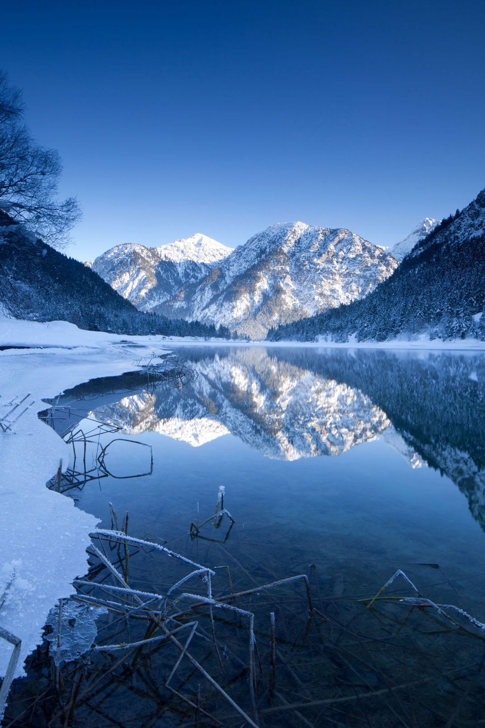
«Также услышите о войнах и о военных слухах. Смотрите, не ужасайтесь, ибо надлежит всему тому быть, но это еще не конец: Ибо восстанет народ на народ, и царство на царство; и будут глады, моры и землетрясения по местам; Всё же это — начало болезней».
Войны и бедствия

Slide 5
с 2000-го по 2010 год от стихийных бедствий пострадало около
2,7 млрд человек,
то есть более трети населения планеты.

Slide 6
По данным аналитиков компании Ubyrisk Consultants, за первое десятилетие XXI века общее число погибших в природных катаклизмах составило 576 474 человека, большинство из них (46%) пострадали в результате землетрясений. На втором месте цунами, унесшие жизни 271 775 жителей Земли (22% от общего числа), на третьем месте — ураганы и тропические бури, оборвавшие жизнь 229 037 человек (18,4%).

Slide 7
В отчете «Статистика природных катастроф 1950–2007 гг.», представленном в 2008 году ведущей компанией вторичного страхования Munich Re, однозначно констатируется почти экспоненциальный рост числа катастрофических событий и материального ущерба от них за исследованный период.

Slide 8
«Люди будут издыхать от страха и ожидания бедствий…»
–Лк. 21- 26

Slide 9
Гонения и страдания
Тогда будут предавать вас на мучения и убивать вас; и вы будете ненавидимы всеми народами за имя Мое

Slide 10
Исламское государство
Боевики «Исламского государства» казнили в Ливии египетских христиан. Верующих обезглавили на берегу Средиземного моря, запечатлев казнь на видео.

Slide 11
Христиане ежедневно гибнут за свои убеждения
Notes:
Самая гонимая религия
Христиане ежедневно гибнут за свои убеждения
Фото: Reuters
Гонения на христиан и христианство во всем мире приобретают катастрофические масштабы. По данным различных международных организаций, сейчас притеснениям подвергаются более 100 миллионов последователей учения Иисуса Христа. Каждый год погибает около 100 тысяч христиан. Они сегодня — самая многочисленная группа жертв по религиозным убеждениям. Ирония заключается в том, что убивают и изгоняют последователей Христа не только в заведомо нехристианских ближневосточном регионе, Северной и Южной Африке, Юго-Восточной Азии, но и в европейских государствах, где христианство испокон веков лежало в основе их цивилизационного становления. Борьбу с христианами сегодня ведут и… сами христиане.
Согласно ежегодному отчету международной правозащитной организации Open Doors, опубликованному по итогам 2013 года, вот уже 12 лет подряд перечень стран, в которых проблема притеснения христиан и христианства стоит особо остро, возглавляет КНДР. По самым приблизительным оценкам специалистов, порядка 70 тысяч северокорейских последователей учения Христа заключены в лагеря. Срок можно получить не только за посещение храма или публичное исповедание своей веры, но даже за наличие дома Библии. Известны также случаи казней жителей, которые подозревались в общении с миссионерами в Китае.
На втором месте в списках правозащитников — Сомали. В этой стране из года в год христиан объявляют вероотступниками, а их уничтожение считается чуть ли не делом чести. На сегодняшний день более 95 процентов сомалийцев — мусульмане. Христианство исповедуют представители одной из малочисленных народностей группы банту. На протяжении веков они подвергаются притеснениям, считаются гражданами второго сорта. Банту не только исключены из жизни общества, не имеют возможности получить образование, но и лишены политических прав.
В списке стран-гонительниц есть и Сирия. Она находится на третьем месте. Еще недавно христиане составляли 10 процентов населения страны (примерно два миллиона человек). Однако за время противостояния Башара Асада и оппозиции ситуация радикально изменилась. Лишь за один 2013 год по меньшей мере 1200 христиан были убиты, 600 тысяч бежали из страны. Более 30 процентов сирийских церквей были повреждены и полностью разрушены. Третий по величине город в Сирии Хомс уже почти полностью потерял христианское население.
В августе 2013 года в Египте произошли беспрецедентные случаи насилия над христианским населением. 38 церквей было разрушено, 23 — повреждены. 58 домов христиан коптов разграблены и сожжены; 85 магазинов, 16 аптек и 3 гостиницы уничтожены. Шесть христиан были убиты, семеро похищены.
Подобные известия о преследовании, изгнании и убийствах христианского населения сегодня поступают из Ирака, Ирана, Афганистана, Саудовской Аравии, Пакистана, Ливии, Эритреи, Йемена, Судана, Мальдив.
Отдельного упоминания заслуживает Нигерия. В этом государстве действует знаменитая мусульманская группировка «Боко харам» (название может быть переведено, как «западное образование — грех»). Объектами ее атак становятся не только отделения полиции, но и христианские церкви. За неделю в Нигерии может быть убито до 500 верующих. Одной из самых резонансных акций «Боко харам» стало похищение 276 девушек в возрасте 16-18 лет. Большинство из них были христианками. Однако в плену они были обращены в ислам.
Специалисты уверены, что именно усиление фундаменталистских настроений в государствах Ближнего Востока привело к тому, что христианство оказалось самой гонимой мировой религией. Свою лепту в усиление христианофобии внесла и «арабская весна»: на волне революционных преобразований в страны региона хлынули исламисты и террористы из других регионов мира.
Конец старой Европы
Впрочем, то, что учение Иисуса Христа пытаются любыми способами выдворить из арабских стран, еще можно понять. Намного труднее привыкнуть к мысли, что в странах исконно христианской цивилизации верующие также подвергаются притеснениям.
Вот лишь некоторые факты:
• В Испании судья Фернандо Каламат был отстранен от работы на 18 лет за отсрочку удочерения ребенка гомосексуальной парой. Свои действия пострадавший мотивировал тем, что это противоречит его религиозным убеждениям.
• В Германии студенты-гомосексуалисты прервали лекцию протестантского философа профессора Эдит Дюзинг в Кельнском университете. Они сделали это в знак протеста против того, что фрау Дюзинг в мае 2009 года была в числе тех, кто высказался против отмены академической лекции на конгрессе психологов по той причине, что ее автор вел исследования возможности излечения гомосексуальности.
• В Австрии адвокат Георг Зангер попытался предъявить обвинения членам католической церкви в том, что они якобы состоят в преступной организации.
• Во Франции опрос населения показал, что 67 процентов французских католиков считают: в общественных школах нарушается свобода вероисповедания их детей.
• В Греции православного священника осудили условно за то, что он «слишком часто и слишком долго» звонил в колокол.
• В Италии коммуна Луджо-ди-Романья приняла правила, запрещающие вывешивание в общественных местах религиозных символов, таких как распятие. Это относится и к территории кладбища.
• Много шума наделала история двух британок: медсестры Ширли Чаплин и Нади Эвейды — стюардессы одной из ведущих британской авиакомпаний. Обе они были уволены за отказ снять крестик с шеи во время рабочего дня. Еще двое — психолог Гарри Макфарлейн, регистратор Лилиан Ладель — получили дисциплинарное взыскание за отказ регистрировать однополый брак. По словам специалистов, в Великобритании за год фиксируется порядка полутора тысяч подобных инцидентов.
Впрочем, справедливости ради надо сказать, что во многих странах ЕС в ранг государственной политики возведено негативное отношение к любой религии, а не только к христианству. Одним из факторов, способствующих такому положению дел, стал провал политики мультикультурализма. Напуганное мусульманским нашествием и исламистской экспрессией западное общество возненавидело религию как таковую, не разделяя ее по конфессиям.
Запрет на проявление религиозных убеждений зачастую связан и с воспеваемой в Европе идеей толерантности. Отказ от христианских символов, будь то рождественские ели или распятия в школах, подается с разъяснением «чтобы не обидеть как приверженцев других религиозных направлений, так и людей, индифферентных к вере». Порой это приводит к комичным результатам. Так, традиционно в центре Брюсселя перед Рождеством устанавливалась елка и вертеп. Однако в прошлом году ее заменили на некую абстрактную конструкцию. В итоге недовольными остались все: христиане посчитали, что их лишили традиционного символа, мусульмане, составляющие значительную часть населения города, заявили, что вместо обычной ели поставили авангардную, а местные эстеты сочли, что инсталляция не гармонирует с обликом ратуши, возле которой ее установили.
Некоторые европейские верующие, их общины и приходы, чтобы сохранить себя и свою паству, порой вынуждены идти вразрез с собственными убеждениями и подчиняться антихристианской политике европейских властей. Например, в Ирландии почти все церкви обязали проводить однополые церемонии. Врачи-христиане Норвегии по закону не могут отказаться делать аборты. Более того, если они отказывают пациентам в противозачаточных средствах, то могут лишиться лицензии врача. Примерно то же происходит и в Швеции. Там парламент проголосовал против резолюции Совета Европы, поддерживающей право медиков отказаться от производства определенных процедур, если они идут вразрез с их совестью. В Шотландии две акушерки подали в суд на свои госпитали, после того как менеджер обязал их делать аборты. Однако судья счел, что религиозные убеждения не являются достаточным основанием для отказа в проведении абортов.
Впрочем, христиане сегодня страдают не только от атеистически и антирелигиозно настроенных политиков, но и от своих братьев во Христе. Например, в Северной Ирландии до сих пор продолжают существовать протестантские и католические милитаризированные организации, готовые в любой момент развязать бойню за собственные политические убеждения.
Не достигнуто межхристианское согласие и на Украине. За два десятилетия внутрицерковного раскола и усиления националистических тенденций в стране представители канонического православия и раскольники все еще находятся во вражде. Нынешний политический кризис лишь усугубил эту ситуацию.

Slide 12
Человек, который сидит на полу, одетый в белое, является пастором, он живет в Сирии (Ближний Восток). Утром он вышел, чтобы проповедовать Евангелие, а, когда он вернулся домой в тот же день, он нашел всех своих детей мертвыми, четверо детей были убиты экстремистами. Его спросили, прекратит ли он проповедь Христа. Он ответил: «Теперь я буду говорить слово Господа больше, чем когда-либо, я буду продолжать проповедовать Христа и Его спасение...».

Slide 13
15-летняя Намугония Джамира погибла в результате побоев 11 декабря после того как ее отец – имам Абудалах Али, служащий в мечети Бвита, округ Калиро, узнал о ее обращении в христианство
В США ученика наказали за фразу «Боже, благослови Америку»
В Ираке христианина замучили до смерти за отказ отречься от веры
43-летний житель Ниневии принял мученическую смерть за Христа
Патруль ИГИЛ, постоянно объезжавший деревню, арестовал Салима у местной церкви Пресвятой Богородицы. На протяжении нескольких часов исламисты истязали христианина, принуждая его принять ислам. От полученных травм Курки скончался.
Пакистанская христианка Асия Биби должна умереть. 16 октября Верховный суд провинции Пенджаб подтвердил в Лахоре постановление о смертной казни матери пятерых детей.

Slide 14
Отступление
в христианстве
«И, по причине умножения беззакония, во многих охладеет любовь…»

Slide 15
В Великобритании узаконили право женщин становиться епископами Англиканской церкви

Slide 16
Римский понтифик совершил в мечети молитву вместе с муфтием Стамбула Рахми Яраном.

Slide 17
Моральное разложение
ЦЕРКОВЬ ШОТЛАНДИИ РАЗРЕШИЛА СВОИМ СЛУЖИТЕЛЯМ СОСТОЯТЬ В ОДНОПОЛЫХ «СОЮЗАХ»
В США издали Библию, исправленную для гомосексуалистов
«Мы хотели, чтобы эта книга была исполнена словом Божьим, дабы никто не смог использовать ее неправильно, осуждая представителей ЛГБТ, которые являются детьми Божьими, и нам это удалось», — заявили издатели исправленной Библии, которая была опубликована в конце ноября.

Slide 18
«…придет прежде отступление…»
–2 Фест. 2:3

Slide 19
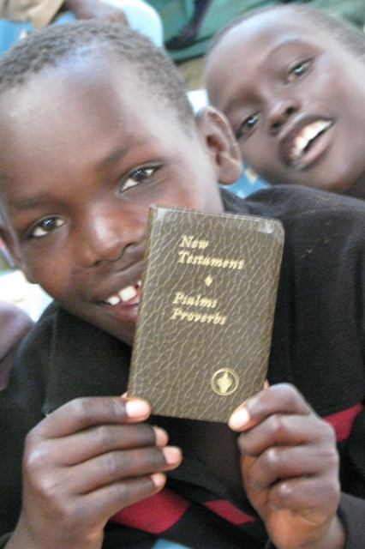
Проповедь евангелия
«И проповедано будет сие Евангелие Царствия по всей вселенной, во свидетельство всем народам; и тогда придет конец…»

Slide 20
Дети! последний час
1 Иоан. 2:18

